Slide 1
Особенности преподавания на уроках истории тематики Советского Союза: проблемные вопросы
Гапоненко Сергей Юрьевич
студент 1-го курса магистратуры, 46.04.01 История
специалист по изучению истории СССР и стран социалистического лагеря

Slide 2
Актуальность
- самая оболганная часть отечественной истории;
- рост симпатии ряда категорий населения к советскому прошлому;
- негативный опыт государственного развития в 90-х гг.

Slide 3
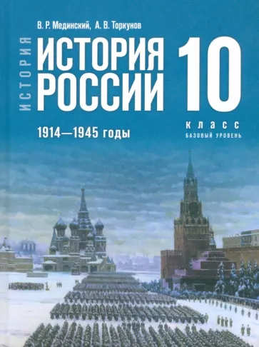

Slide 4
Перечень проблемных вопросов
- Октябрьская революция 1917 г. и Гражданская война 1918-1920 гг.;
- Репрессии 1930-х гг. и личность И.В. Сталина;
- Перестройка 1985-1991 гг. и крах советской системы

Slide 5
Октябрьская революция 1917 г. и Гражданская война 1918-1920 гг.

Slide 6
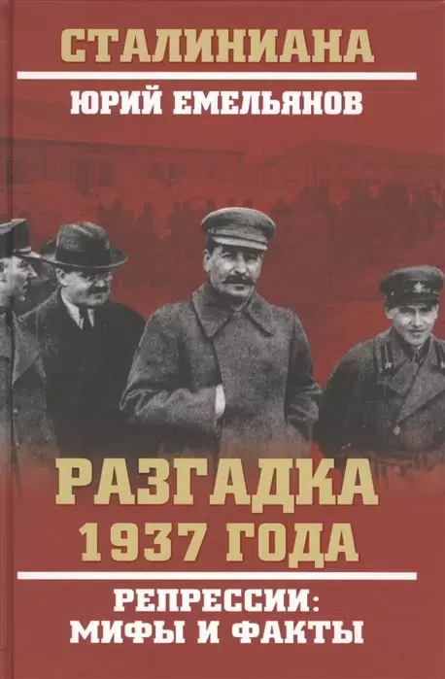
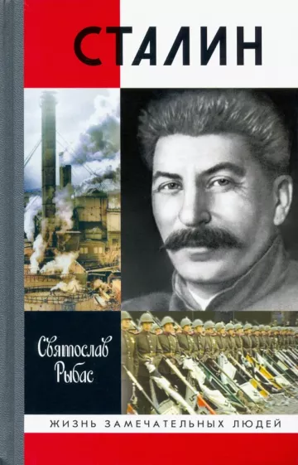
Репрессии 1930-х гг. и личность И.В. Сталина

Slide 7
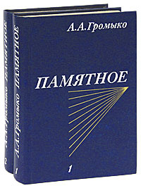
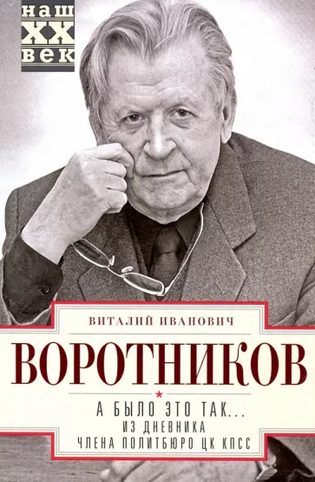
Перестройка 1985-1991 гг. и крах советской системы

Slide 8
